Slide 1
Вплив війни на ринок молока в Україні: проблеми, тенденції, рішення, практики
МОЛОЧАРСТВО І ВІЙНА: ПРОБЛЕМИ, ТЕНДЕНЦІЇ, ПРАКТИКИ
Комунікаційно-інформаційний онлайн вебінар
Ганна Лавренюк, Асоціація виробників молока

Slide 2
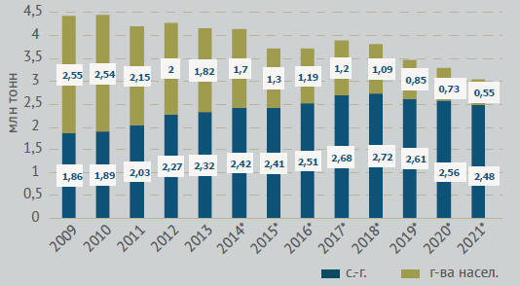
Молочне скотарство України - до війни
Поголів’я корів
Чіткий тренд на укрупнення і промислове скотарство
82% поставок молока на заводи – із МТФ
сер. надій на МТФ у 2021 – 6860 кг/корова/рік; кращі ферми - понад 11 000 kg кг/корова/рік;
Споживання молока – 206 кг/людина/рік
Скотарство – ключовий роботодавець в сільській місцевості:
80 тис. робочих місць на МТФ та 300 тис. – у суміжних галузях
Поставки молока на переробку
Групування господарств за кількістю корів

Slide 3
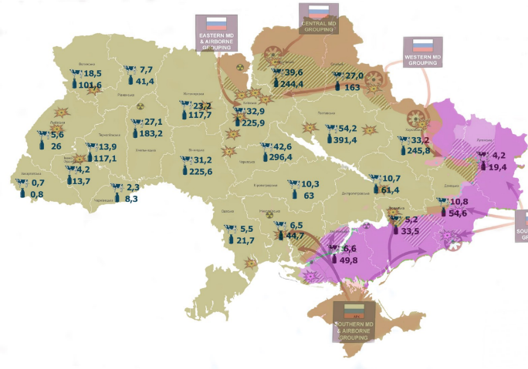
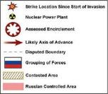
Війна і молочна карта України
10 із 24 областей, що перебували або досі залишаються у зонах бойових дій та окупації, постачали 42% молока на переробку
~ 800 промислових МТФ постраждали від війни
KSE Institute:
від 24.02. скотарство втратило: - 92 тис. ВРХ ($136 млн) , - в т.ч. понад 50 тис. корів* у промисловому секторі
В прифронтових та окупованих зонах надої скоротилася на 50% і більше
Оптимістичний сценарій: -70 тис.корів до кінця року в МТФ (16%), але очікуємо ~ 2 млн т поставок промислового молока на переробку за рахунок МТФ у відносно безпечних областях
*Джерело: Аналітичний відділ АВМ

Slide 4
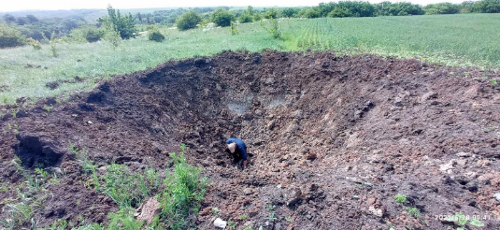
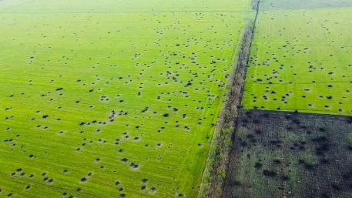
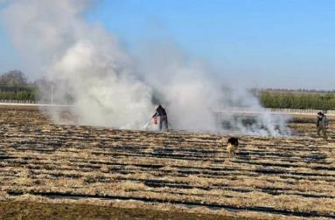
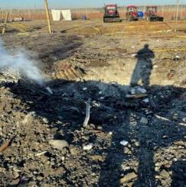
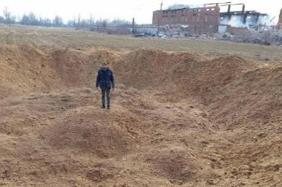
Наслідки військової агресії для аграрних підприємств
Рослинницька ферма, Донецька обл.
Рослинницька ферма, Запорізька обл.
Рослинницька ферма, Київська обл.
Агрофірма, Київська область
Елеватор, Житомирська обл.

Slide 5
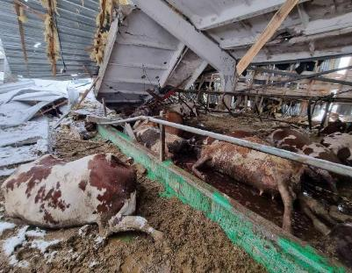
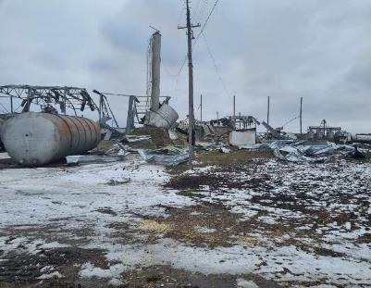
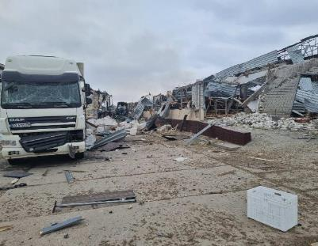
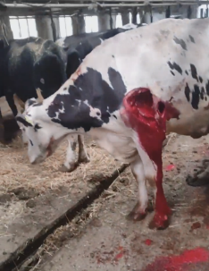
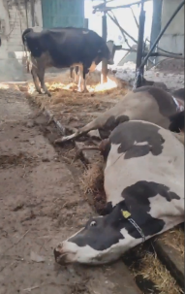
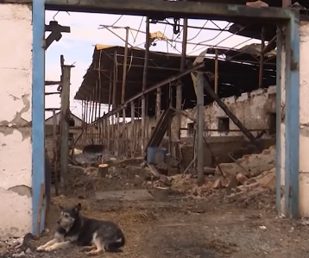
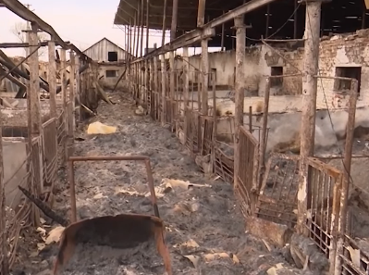
ТОВ Агромол, Харківська обл. після навмисного обстрілу
ТОВ «Агросервіс ЛТД», Харківська обл., після обстрілу
ТОВ «Еліта-Рекорд», Харківська обл., після окупації

Slide 6
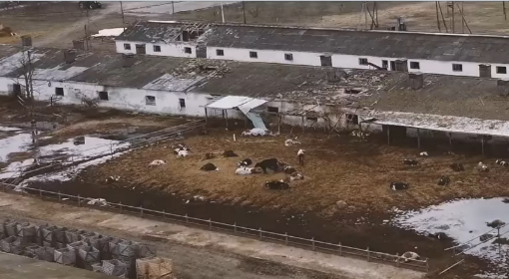
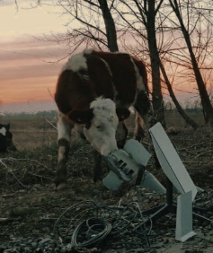
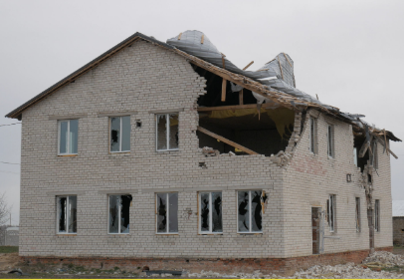
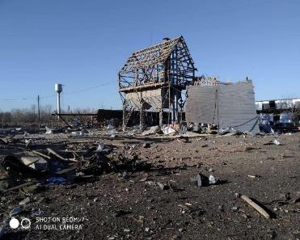
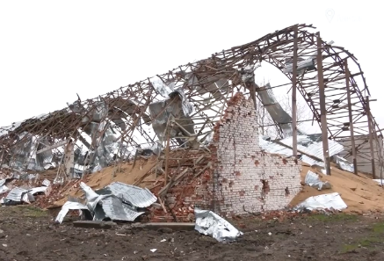
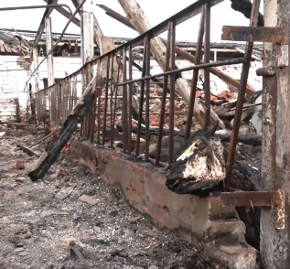
ФГ «Напорівське», Чернігівська обл., після окупації
ПОСП «ім. Герасименка», Чернігівська обл., після окупації

Slide 7
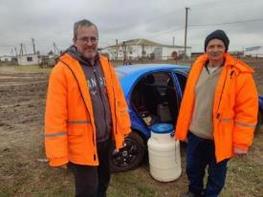
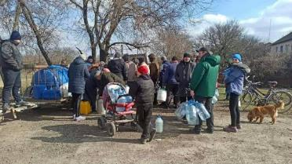
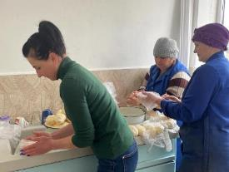
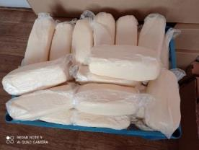
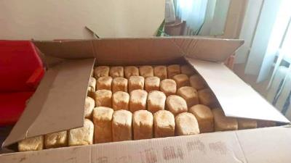
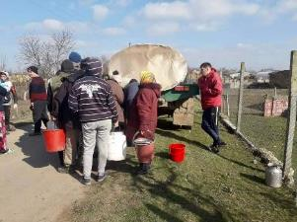
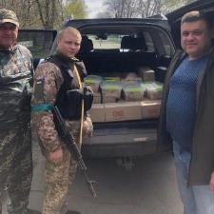
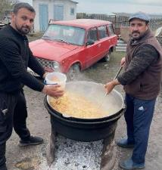
Волонтерство господарств в умовах війни
Ферми в Херсонській обл.
Ферми у Харківській обл.

Slide 8
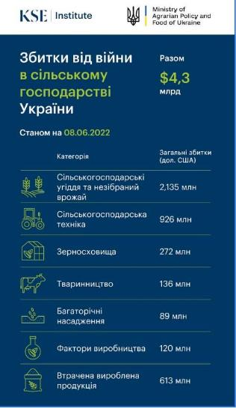
Ключові виклики в постраждалих регіонах
Порушена логістика і втрата сировинно-збутових ланцюжків
Нестача обігових коштів
Брак виробничих ресурсів: кормів, ветпрепаратів, племматеріалу тощо
Дефіцит і здорожчання палива
Нестача кадрів через вимушену міграцію, мобілізацію
Втрати виробничих ресурсів (тварини, приміщення, с/г техніка тощо)
Втрата фінансово-управлінської документації
В постраждалих/окупованих регіонах: ризики втратити врожай грубих кормів, зернових
В окупованих регіонах: крадіжки техніки та зерна загарбниками, ризик вимушеної ліквідації (частини) стада, тиск і пряма фізична загроза від окупаційної влади, відсутність е-енергії та зв’язку тощо.

Slide 9
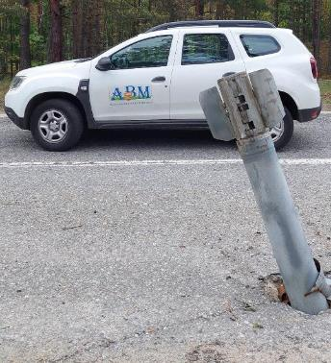
Практики подолання викликів і виживання
Консультаційна підтримка: - 24/7 дистанційно (раціони, відтворення, здоров’я) - відновлення практичної допомоги при першій можливості
Центр швидкого реагування АВМ: - налагодження нових збутових ланцюжків, - релокація ферм і тварин, - готові консультації з низки виробничих, фінансових, управлінських питань, контакти експертів - на сайті АВМ "Господартсвам в умовах війни" за посиланням: https://avm-ua.org/uk/post/avm-rozsirue-poslugi-ta-proponue-pidtrimku-v-umovah-vijni
Виживання в умовах війни: - зниження продуктивності та застосування молока в годівлі корів, збільшення даванки телятам, скорочення періоду лактації - для мінімізації втрат, - найпростіша переробка молока (сир, масло) - альтернативні ветеринарні заходи для лікування в умовах нестачі/браку комерційних, - природне парування

Slide 10
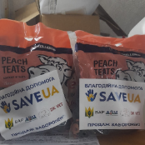
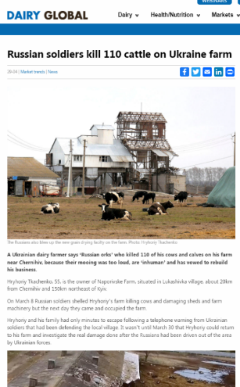
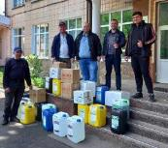
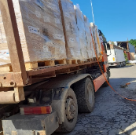
Практики подолання викликів і виживання
Залучення міжнародної підтримки на період війни та для повоєнного відновлення:
Благодійний фонд «Збережемо Україну!» (SaveUA) для залучення і доставки ветеринарної та кормової гуманітарної допомоги для постраждалих господарств
Понад 90 МТФ-отримувачів
Співпраця із міжнародними ЗМІ
Співпраця із партнерськими асоціаціями та рух «Farmer for Farmer»

Slide 11
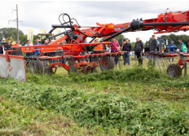
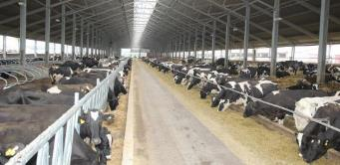
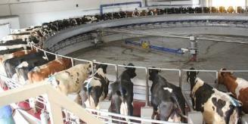
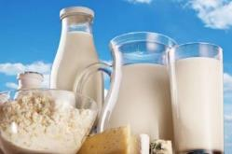
Асоціація виробників молока
@UkrainianDairyAssociation
http://avm-ua.org
Ганна Лавренюк
al@dykun.com.ua

